Slide 1
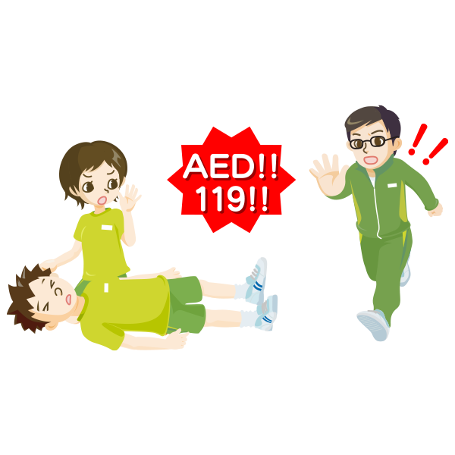
令和○年度 職員研修
応急手当（心肺蘇生、ＡＥＤ使用を含む）に関する研修
＜消防署等の外部機関との連携＞
日時：令和○年○月○日（○）
□□時××分
場所：○○立△△学校（体育館）
1
Notes:
これから、応急手当（心肺蘇生、AED使用を含む）に関する研修を始めます。

Slide 2


本研修の目的
心肺蘇生やＡＥＤ使用に関する基礎的な知識や技能を身に付けるとともに、事故の未然防止や事故発生時における教職員の危機管理意識や資質の向上を図る。
Notes:
本研修の目的は、ご覧の通りです。
先生方には、心肺蘇生やAED使用に関する基礎的な知識や技能を身に付けるとともに、緊急時における私たちの危機管理意識を高めていただければと思っています。

Slide 3
研修の流れ
01
はじめに (15分)
02
実技研修（４０分）
心肺蘇生・AED使用
03
まとめ (5分)
Notes:
今日はこのような流れで進めていきます。
後半部分では、○○消防署の○○さんを講師として招き、実技研修を行います。

Slide 4
「学校事故対応に関する指針」より
０１
はじめに
２ 事故発生の未然防止
(３) 教職員の危機管理に関する資質の向上（一部抜粋）
各学校は、教職員の危機管理に関する資質の向上を図る研修等を通じて、教職員個々に、状況に応じた判断力や機敏な行動力等の対応能力を高めることが必要である。
「学校事故対応に関する指針【改訂版】」（文部科学省：令和６年３月）
Notes:
文部科学省の「学校事故対応に関する指針」によると、
私たち教職員個々には、状況に応じた的確な判断力や機敏な行動力等が求められています。

Slide 5
「学校事故対応に関する指針」より
０１
はじめに
３ 事故発生に備えた事前の取組等
(１) 緊急時対応に関する事前の体制整備
管理職や担当教職員が出張等で不在の場合でも組織的な対応が行えるよう、事故発生時の指揮命令者を明確にするとともに、事故発生時の役割と業務内容を全教職員が共通理解しておく。
「学校事故対応に関する指針【改訂版】」（文部科学省：令和６年３月）
Notes:
また、管理職や養護教諭が不在の場合でも組織的な対応が行えるよう、事故発生時のマニュアルを共通理解しておくことが必要と書かれています。

Slide 6
学校事故事例(令和3年度)
０１
はじめに
体育の授業中、持久走をしていた。準備運動のあと、700ｍ走ったところで歩き出し、さらに100ｍ歩いたところで仰向けに倒れた。
(高校１年男子/授業/心臓系突然死)
体育の授業中、バスケットボールをしていたが気分不良を訴えたため休ませていた。授業終了後に嘔吐。その後意識がなくなった。
(高校３年女子/授業/心臓系突然死)
学校等事故事例検索データベース（独立行政法人日本スポーツ振興センター)
Notes:
（※事例は、学校の実情に応じて変更してください。）
令和３年度には、このような事故が発生し、生徒が亡くなっています。
この二つの事例は、心臓系の疾患等はなく、本当に突然亡くなってしまった事例です。

Slide 7
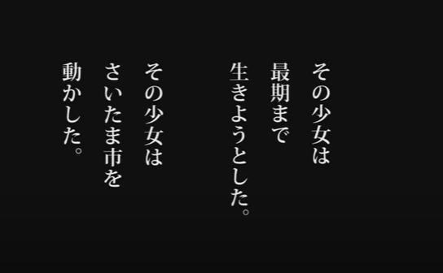
動画視聴(6分)
０１
はじめに
https://www.youtube.com/watch?v=zxyKaaA-JcM
あなたにしか救えない大切な命～君の瞳とともに～ASUKAモデル編（公益財団法人日本AED財団）
Notes:
（ASUKAモデルについて触れ、動画を視聴させる。画像をクリックすると視聴できます。）
こちらの動画をご覧ください。
動画の中に、「死戦期呼吸」についての説明がありますので、注意して聞いてください。

Slide 8
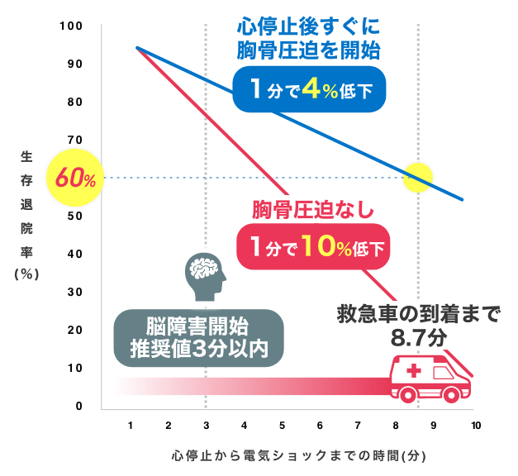
AEDの救命率
０１
はじめに
旭化成ゾールメディカル（電気ショックまでの時間と生存退院率）
Notes:
これはAEDの救命率を表しているグラフです。
救急車が到着するまでに平均8.7分と言われていて、AEDによる電気ショックが早いほど生存率は高く、遅くなればなるだけ生存率は下がります。
さらに胸骨圧迫を同時並行で行うことで救命率の低下を遅らせることができます。
このグラフからAEDと胸骨圧迫の重要性が分かりますね。

Slide 9
演習前に
確認
本校にはAEDが いくつ ありますか？
設置してある場所は どこ か分かりますか？
Notes:
さて、実技研修に入る前に確認します。
本校には、AEDがいくつあるか分かりますか？
また、設置してある場所はどこか分かりますか？

Slide 10
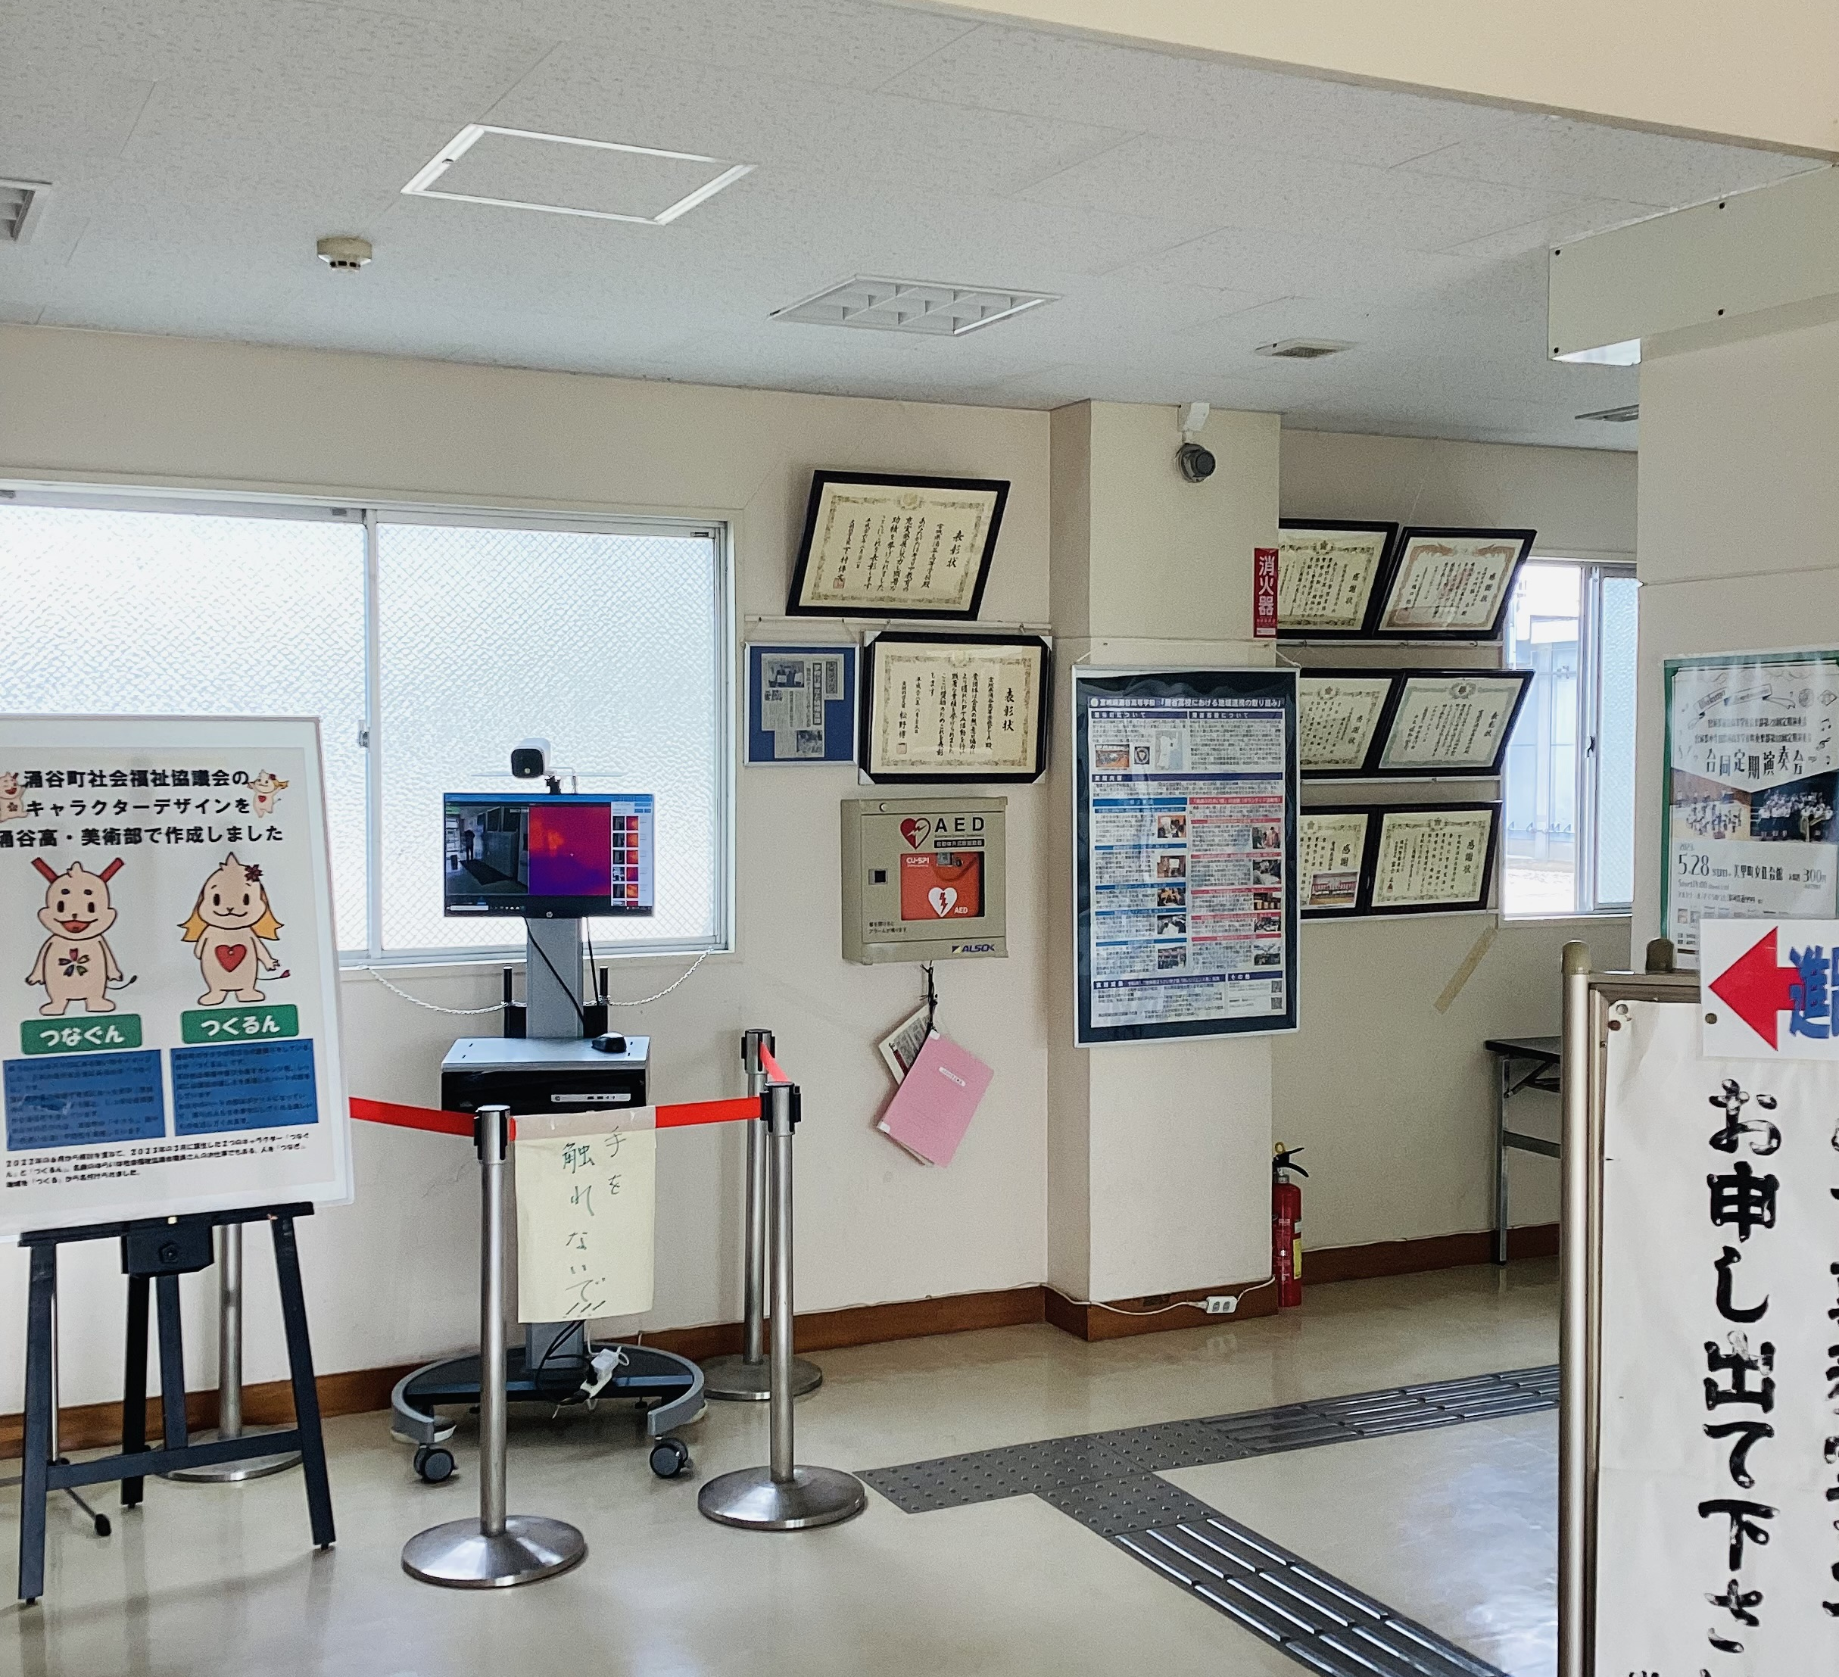
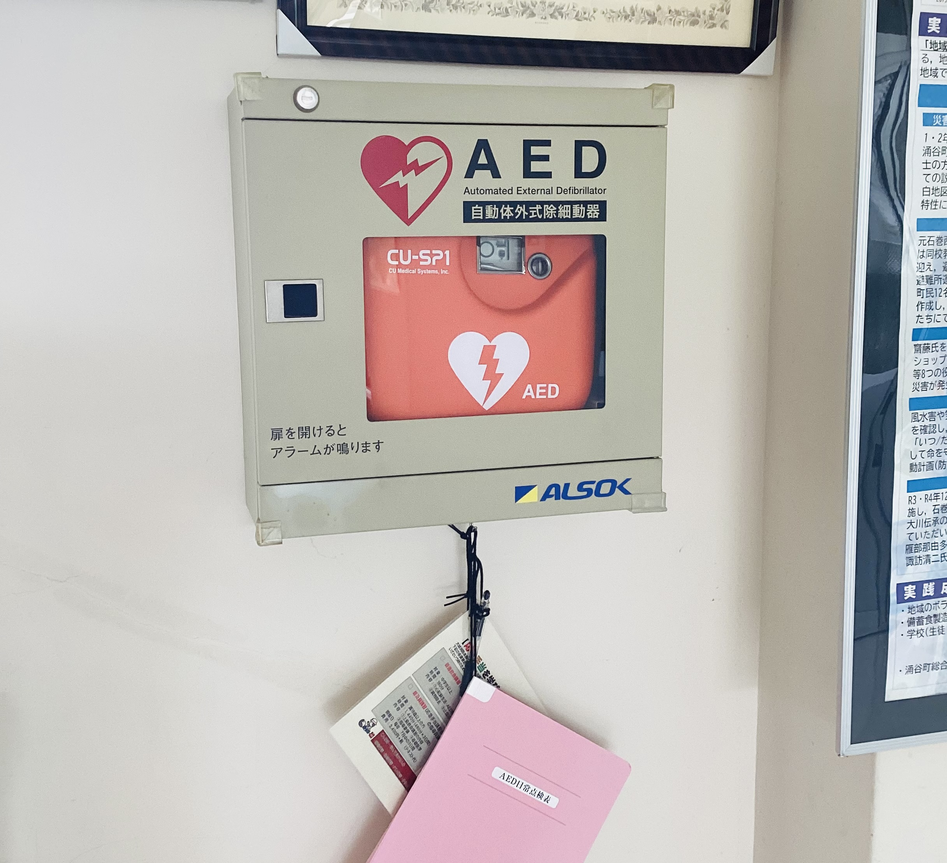
本校のAED
演習前に
確認
○○ に
○台 あります
Notes:
（各学校の実情に応じてスライドを作成してください。）
みなさん、分かっていると思いますが、（場所）に○台置いてあります。

Slide 11
０２
実技研修
（心肺蘇生・ＡＥＤの使用）
03
Notes:
それでは、ここからは△△消防署の○○さんにお願いして実技研修を行いたいと思います。
○○さん、よろしくお願いします。

Slide 12
心肺蘇生の流れ（例）
01
安全確認
02
意識の確認
03
「119」番・AED手配
応援を呼ぶ
04
呼吸確認
05
胸骨圧迫・人工呼吸
06
AED使用
胸骨圧迫 30
(人工呼吸 2)
AEDに従う
Notes:
（実技研修で使用するスライド等がある場合には、各学校の実情に応じて、適宜差し替えてください。）

Slide 13
０３
まとめ
大声で知らせる ・ 人を集める
迷ったら 「１１９番」
迷ったら AED使用
Notes:
（各校の実情に応じて、まとめのスライドを作成してください。）
大切なことは3つです。①大声で知らせて人を集める ②迷ったら「１１９番」 ③迷ったらAED使用
「１１９」番をした際に、スマホをスピーカーにすることで消防署と通話をしながら対応することも可能です。
最も大切なのは、日頃から健康な状態の生徒たちをよく見ておくことです。
いつもと何かが違う、その「何か」が分からなくても、迷わずに行動してください。
これで研修会を終わります。○○消防署の○○さんありがとうございました。
先生方もお疲れ様でした。アンケートへの御協力よろしくお願いします。

